Slide 1
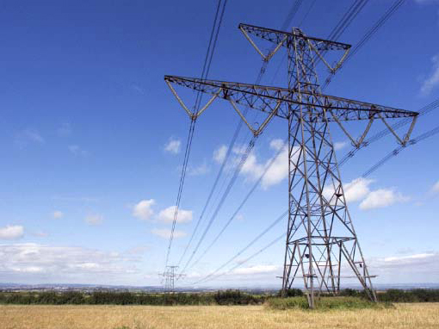

Ние гарантираме светлината за Вас
Конкурентен пазар в България и планове
за интегрирането му с пазарите в
Юго-източна Европа и
общия пан-европейски пазар
Шеста Регионална Енергийна Конференция
19-20 септември 2016

Slide 2

10 години Електроенергиен системен оператор
1
Създаване на ЕСО чрез отделяне от НЕК,
м. януари 2007
Лиценз за управление на ЕЕС
Дейността по развитие и поддръжка на електропреносната мрежа се извършва от ЕСО на база договор с НЕК
2
Прехвърляне на активите на преносната мрежа в ЕСО,
м. февруари 2014 г.
Лиценз за пренос на електрическа енергия
КЕВР прие окончателно решение за сертифицирането на ЕСО, съгласно изискванията на чл.3, т.2 от Регламент (EС) 714/2009
Решение на КЕВР C-5/30 юли 2015
3
2
Notes:
2

Slide 3
12 години електроенергиен пазар. Какво направихме и какво не успяхме……
Премахване през 2007 г. на нормативно установените прагове за либерализиране на пазара за индустриални потребители;
Преминаване от седмичен към дневен процес на известяване на графици в работни дни, от м. август 2009 г.;
Усъвършенстване на системата за администриране на пазара чрез въвеждане на web-базиран интерфейс, през 2010 г.;
Въвеждане в реална експлоатация на web-базирана платформа за обработване на офертите за трансграничен капацитет, през 2010;
Подобряване на механизмите за междусистемна търговия чрез въвеждане на двустранни координирани търгове на границите с Румъния, Гърция и Сърбия;
Преминаване към ежедневен процес на известяване на графици, включително в празнични и неработни дни, от м. юни 2012 г.;
Въвеждане на нова организация на пазара чрез балансиращи групи и възможност за прехвърляне на отговорността за балансиране на координатор, от м. септември 2012 г.;
Промяна на критерия за групата на „защитените потребители“ и въвеждане на ролята „доставчик от последна инстанция“
ESOPEX – БОРСОВ ПАЗАР
История……….
3
Notes:
3

Slide 4
12 години електроенергиен пазар. Какво направихме и какво не успяхме……
Въвеждане на диспечиране на производителите с регулируеми мощности по график и стартиране на балансиращия пазар от 01 юни 2014 г. с изискване за балансиране на всички сделки с електрическа енергия;
Въвеждане на нова информационна система за администриране на пазара MMS, съгласно новия модел и организация на пазара.
Стартиране на борсовия пазар, м. януари 2016 г.
Извършване на необходимата организация и промени в състава на балансиращите групи за прилагане на нормативната уредба касаеща участието на производителите от възобновяеми източници в пазара след достигане на нетното специфично производство, април 2016
Стартиране на регистрацията на обекти със стандартизирани товарови профили, април 2016
ESOPEX – БОРСОВ ПАЗАР
История……….
4
Notes:
4

Slide 5
Потребители сменили доставчика на електрическа енергия
 | производители | потребители | търговци
2004 | 4 | 7 | 0 | регистрирани
2005 | 6 | 14 | 2 | регистрирани
2006 | 6 | 33 | 12 | регистрирани
2007 | 7 | 62 | 24 | регистрирани
2008 | 8 | 72 | 35 | регистрирани
2009 | 8 | 79 | 47 | регистрирани
2010 | 9 | 85 | 62 | регистрирани
2011 | 7 | 74 | 45 | с реални сделки
2012 | 7 | 107 | 37 | с реални сделки
2013 | 8 | 1666 | 42 | с реални сделки
2014 | 10 | 4867 | 67 | с реални сделки
2015 | 11 | 13105 | 69 | с реални сделки
ЮЛИ 2016 |  | 24 721
септември 2016 |  | 29 310

Slide 6
Потребители сменили доставчика на електрическа енергия

Slide 7
Потребители сменили доставчика на електрическа енергия
 | ЧЕЗ |  | Енерго-ПРО |  | ЕВН
Месец / Вид СТП | Бит | Стопански | Бит | Стопански | Бит | Стопански
1.4.2016 | 108 |  | - | - | - | -
1.5.2016 | 6 | 1637 | 1 | 1646 | 6 | 583
1.6.2016 | 24 | 617 | 1 | 601 | 9 | 580
1.7.2016 | 17 | 788 | 6 | 1469 | 9 | 629
1.8.2016 | 16 | 625 | 8 | 851 | 19 | 675
1.9.2016 | 19 | 583 | 10 | 583 | 27 | 516
Общ брой СТП по тип потребител | 82 | 4250 | 26 | 5150 | 70 | 2983
Общ брой СТП по ЕРП | 4440 |  | 5176 |  | 3053
Общ брой СТП | 12 669

Slide 8
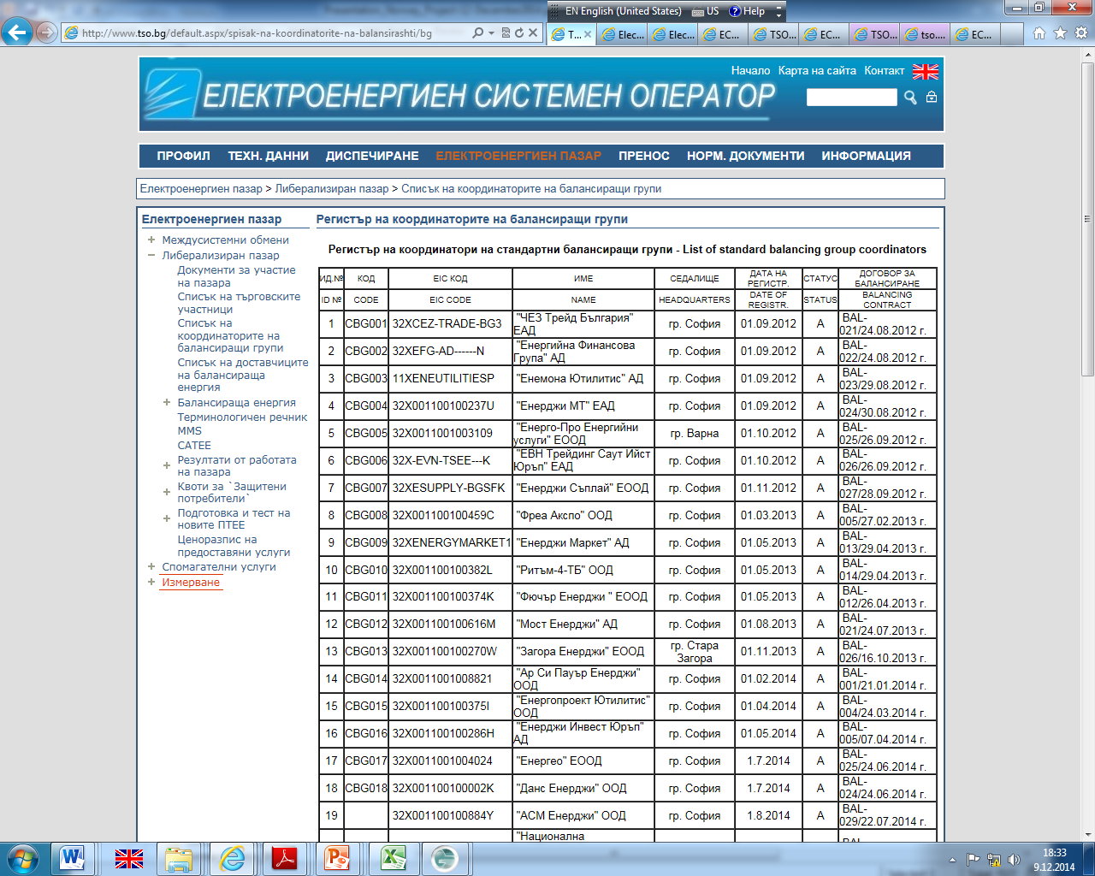
Пазар на електрическа енергия
Съгласно регистъра на координаторите на балансиращи групи, ЕСО е регистрирал към м. септември 2016 г.
48 стандартни БГ
14 специални БГ
13 комбинирани БГ
Регистър на КБГ
6 търговски участници са на самостоятелно балансиране
(2 потребители и 4 производители)

Slide 9
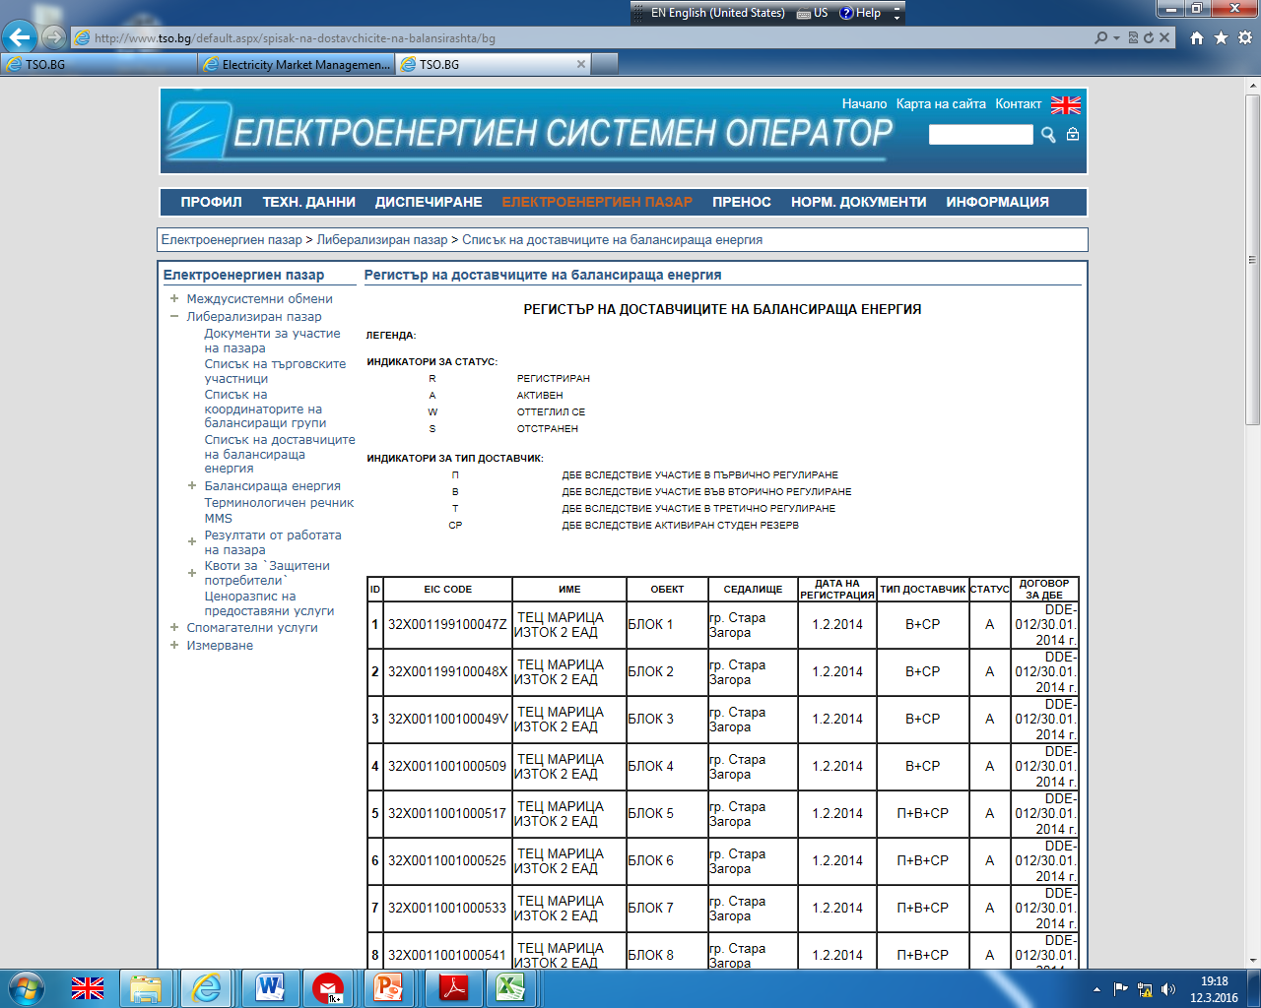
Пазар на електрическа енергия
Съгласно регистъра на доставчиците на балансираща енергия (ДБЕ) , ЕСО е регистрирал към м. септември 2016 г.
6 ДБЕ от първично и вторично регулиране
(общо 20 обекта + обектите на ВЕЦ и ПАВЕЦ на НЕК )
4 ДБЕ от третично регулиране (общо 4 обекта)
15 ДБЕ от студен резерв (общо 28 обекта)
Регистър на ДБЕ

Slide 10
Пазар на електрическа енергия

Slide 11
Пазар на електрическа енергия
Активирани източници на балансираща енергия, MWh 2015 и 2016

Slide 12
Пазар на електрическа енергия
1 EUR = 1.955 BGN

Slide 13
Пазар на електрическа енергия

Slide 14
Пазар на електрическа енергия
Износ на електрическа енергия
2013 - 6,1 TWh;
2014 - 9,5 TWh;
2015 - 10,5 TWh

Slide 15
Пазар на електрическа енергия
Продажби по свободно-договорени цени в мрежите на ЕРД към м. септември 2016
0,70% ДПИ
2,32% ДПИ
0,53% ДПИ
45,82%
40,80%
43,50%

Slide 16
Пазар на електрическа енергия
ЕСО и ЕРД в ролята на мрежови оператори изпълняват в срок задълженията си относно обмена на данни за смяна на доставчика на електрическа енергия и данни за измерени количества в условията на бързо разрастване на пазара към голям брой крайни клиенти и клиенти със СТП.
Независимо от огромния обем данни, които се отчитат, валидират, агрегират и обменят между мрежовите оператори, месечният сетълмент и фактуриране се извършват в месеца, следващ отчетния, и в рамките на сроковете, съгласно ЗС и Закона за ДДС

Slide 17
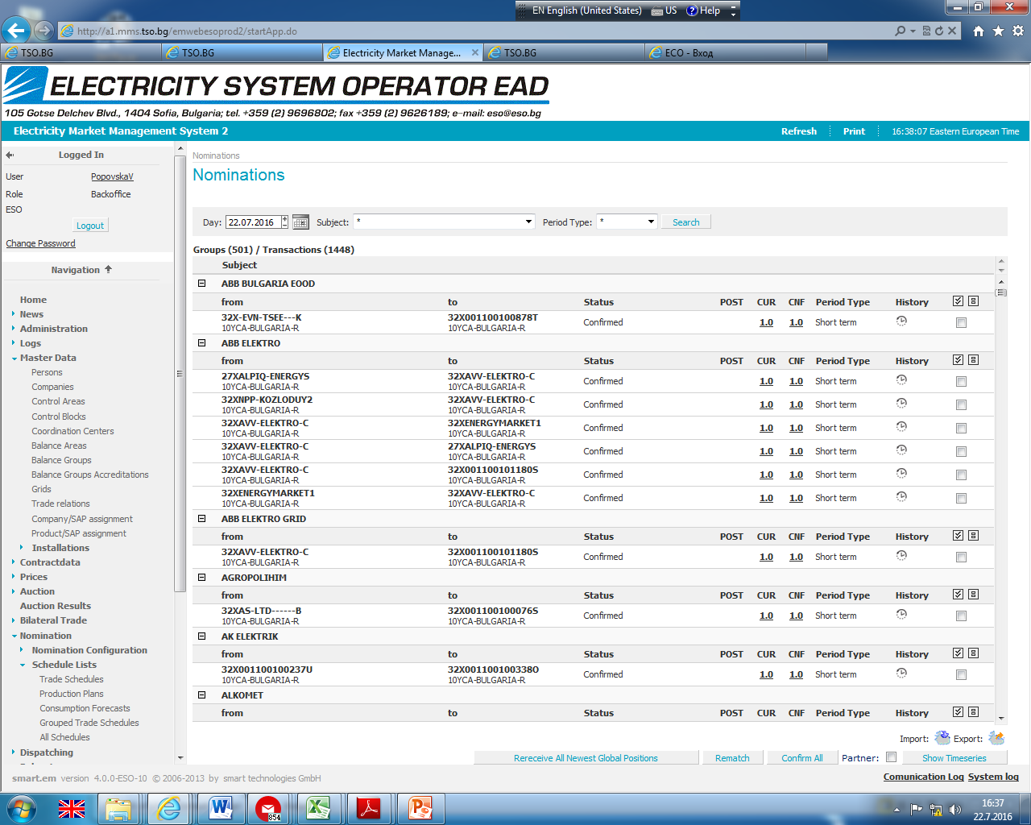
Пазар на електрическа енергия
Ежедневно ЕСО регистрира 1500 търговски графика (TPS) и
150 производствени графика (PPS)
17
Notes:
17

Slide 18
Пазар на електрическа енергия
Предоставена е възможност на координатор на балансираща група да прехвърли отговорността за балансиране на всички свои членове на друг координатор
Отрицателните и положителни небаланси са в нормални граници – в диапазона 3 - 4%
В много редки случаи са налице оспорвания на резултатите от месечния сетълмент на ЕСО
Стартиране на борсовия пазар от м. януари 2016 г.
ЕСО е със статут на наблюдател в проект MRC (Multi regional coupling ) от м. април 2016
18
Notes:
18

Slide 19
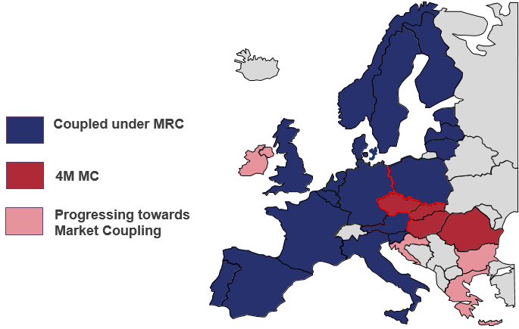
Пазар на електрическа енергия
Обединени региони в Европа
19
Notes:
19

Slide 20
Пазар на електрическа енергия
Развитие на обединените пазари след влизане в сила на Регламент СACM
период | достижения /оперативни споразумения
Q3 2015 | Оценка на влиянието на Регламент CACM Regulation в създадената работна група по проект MRC
Q4 2015 | Въведена версия EUPHEMIA V9.3
Q1 2016 | Въвеждане на “shadow auctions” на границата между Франция и Испания (Февруари 2016) Границата между Полша и Литва (LitPol) става част от MRC (Февруари 2016) Въвеждане на връзката между Bidding Zones (зони за офериране: Norway3-Norway5 (Mарт 2016) Интегриране на пазарна зона България (Януари 2016) и пазарна зона Хърватия (Февруари 2016) в алгоритъм Euphemia (изолирани зони без разпределяне на трансграничен капацитет)
Q2 2016 | Въведена версия EUPHEMIA V9.4 Пазарно обединение на границата между Австрия и Словения (успешен старт юли 22nd 2016
20
Notes:
20

Slide 21
Пазар на електрическа енергия
Разширение на MRC към Регион „Юго-източна Европа“
CNTC | “Западни Балкани 6” частично пазарно обединение с MRC чрез съседни граници, част от MRC към 2020 | EMS (Serbia) – HOPS (Croatia); EMS (Serbia) – Mavir (Hungary); EMS (Serbia) – NOS BiH (Bosnia and Herzegovina); EMS (Serbia) – Transelectrica (Romania); HOPS (Croatia) – NOS BiH (Bosnia and Herzegovina); | July 2020
CNTC | Присъединяване на Гърция, България, и Румъния към MRC | ESO (Bulgaria) – IPTO (Greece); ESO (Bulgaria) – Transelectrica (Romania) | July 2020
21
Notes:
21

Slide 22
Пазар на електрическа енергия
Разширение на MRC към Регион „Юго-източна Европа“
CNTC | “Западни Балкани 6” пълно пазарно обединение | CGES (Montenegro) – NOS BiH (Bosnia and Herzegovina); CGES (Montenegro) – OST (Albania); EMS (Serbia) – ESO (Bulgaria); EMS (Serbia) – KOSTT ((Kosovo) EMS (Serbia) – MEPSO (FYROM); IPTO (Greece) – OST (Albania); IPTO (Greece) – MEPSO (FYROM); KOSTT (Kosovo) – MEPSO (FYROM); Terna (Italy) – CGES (Montenegro) ЕSO (Bulgaria) – MEPSO (FYROM) | July 2022
22
Notes:
22

Slide 23
Пазар на електрическа енергия
Разширение на MRC към Регион „Юго-източна Европа“
Предизвикателства
Уеднаквяване на GCT между MRC и 4MC
Обединение на MRC и 4MC – 2018
Разширение на обединения регион (MRC + 4MC) към Регион „Югоизточна Европа“ – частично 2020, пълно 2022
23
Notes:
23

Slide 24

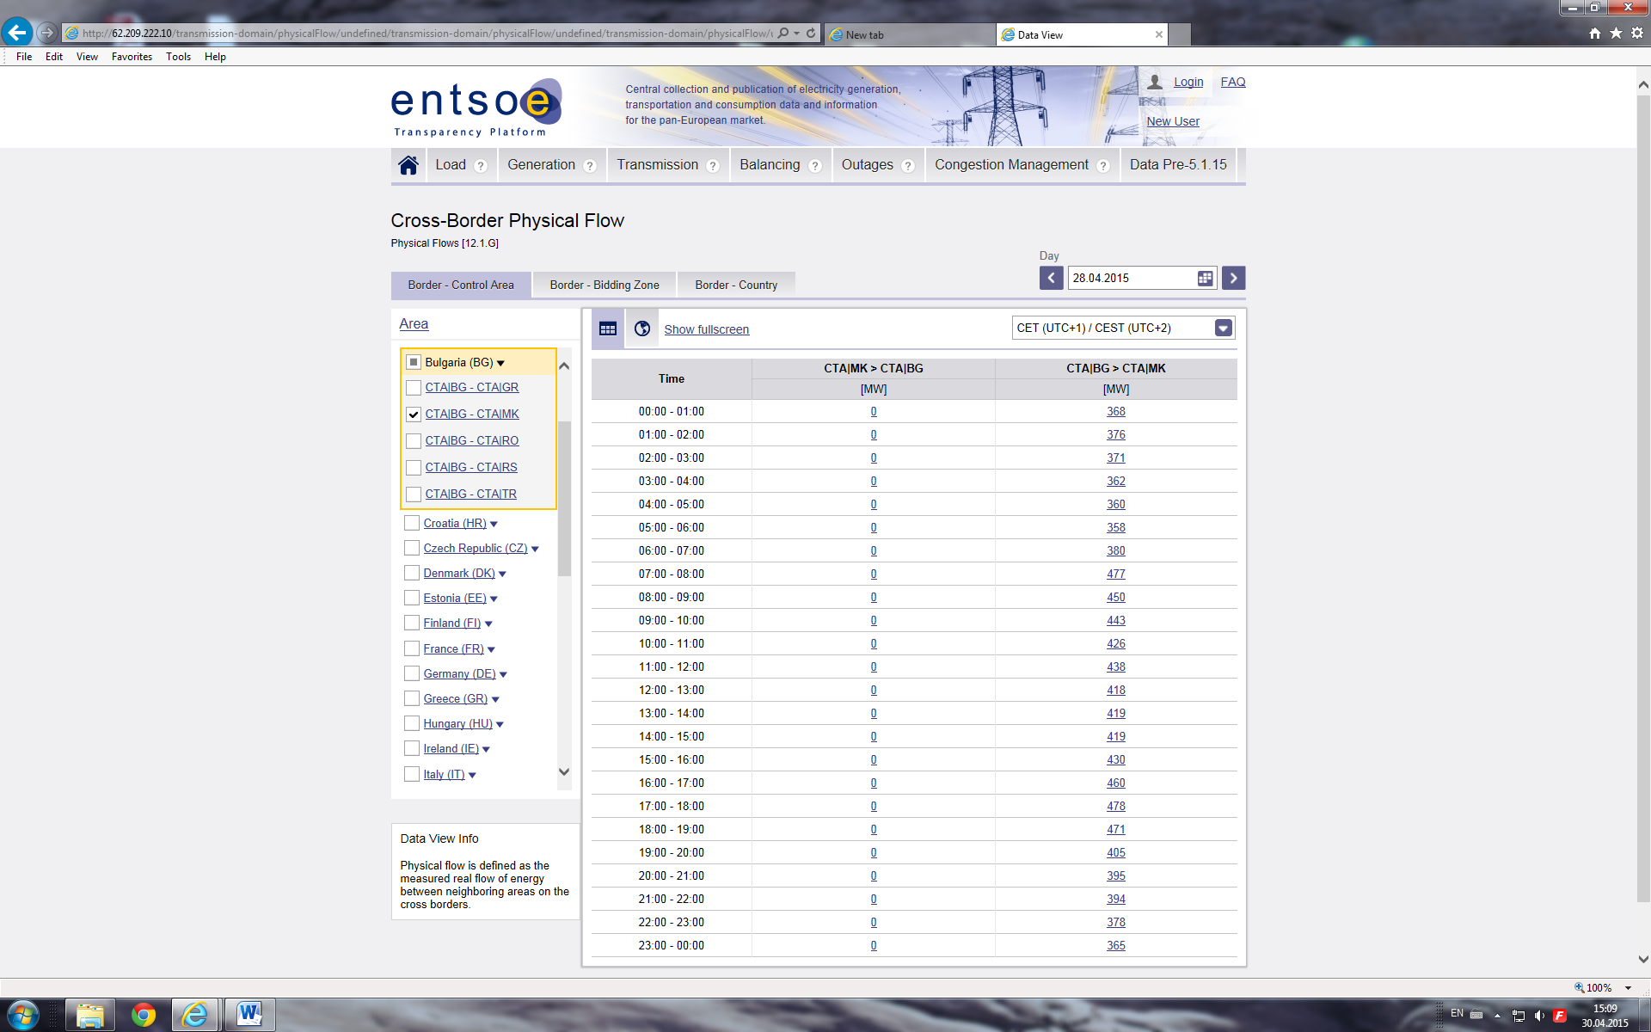
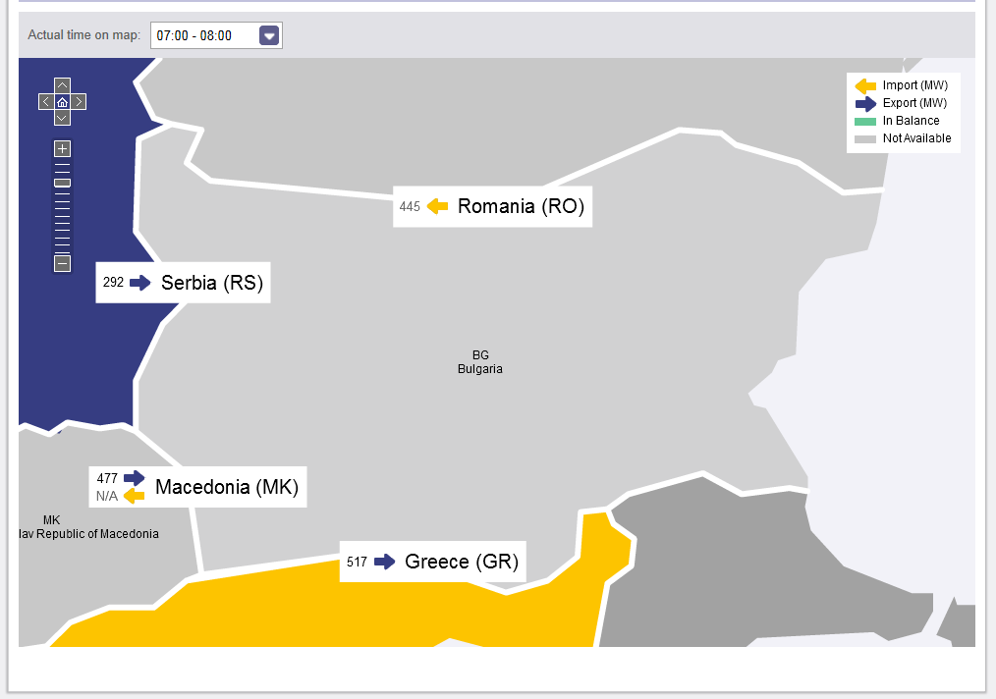
Екран от Централизирана платформа за прозрачност на ENTSO-E
Информационни технологии
Развитие на системите за пазара на електроенергия
  През 2015 г. беше осигурена денонощната работа системата за администриране на пазара на електроенергия и системата за организиране на търгове с преносни способности. Това даде възможност системата да поеме повишеното натоварване при въвеждане на почасов пазар по всички сделки с електрическа енергия и еднакви условия за балансиране на стандартните, специални и комбинирани балансиращи групи
Осигуряване на прозрачност в работата на Системния оператор
  През 2015 г. ЦДУ започна със собствени сили изпращане на информация към новата платформа за прозрачност на ENTSO-E (EMFIP).
  В края на годината стартира проект за разработка на софтуер за автоматично изпращане на 20 типа данни
  Предстои реализацията на проект за платформа за прозрачност на Системния оператор, чрез която ще се реализира автоматично извличане и предаване на пълния обем информация (над 70 типа данни)

Slide 25
Централизирана платформа за прозрачност на ENTSO-E
Към м. септември 2016 г., ЕСО предоставя на централизираната платформа за прозрачност ЕMFIP следните данни:
Товар на ЕЕС;
Разпределени преносни способности по граници;
Физически обмени;
Агрегирано производство, по типове;
Агрегирано производство от вятърни и соларни централи;
Агрегирани данни за водните запаси;
Инсталирани производствени мощности;
Методика за определяне на цените на балансиращата енергия;
Планови обмени по граници;
Прогноза за товара „ден напред“;
Прогноза за генерацията „ден напред“;
Прогноза за генерацията от вятър и солар „ден напред“.
25
Notes:
25

Slide 26
Приоритетни задачи през 2016 г и 2017 г.
Разработване на собствена платформа за прозрачност на ЕСО, в която да се събират данни от различни системи и да се експортират към европейските платформи
Въвеждане на пазар в рамките на деня, което изисква модернизация и разширение на системата за администриране на пазара в ЕСО и нова платформа в БНЕБ
След проведена процедура, е избран нов разработчик на системата в ЕСО
Съгласно сключения договор, системата трябва да бъде въведена в експлоатация, след успешни тестове, до м. юни 2017 г.
26
Notes:
26

Slide 27
Приоритетни задачи през 2016 г. и 2017 г.
  Задълбочаване на двустранното и многостранно сътрудничество с операторите в региона
    Организиране на регион „Югоизточна Европа“ През 2016 г. се очаква решение на ACER относно предложението на системните оператори за формиране на регионите за координирано изчисляване на преносните способности
    Дейности по регламент CACM- разработване на план график за прилагане на регламент CACM в регион „Югоизточна Европа“ и реализиране на пазарно обединение
    Организиране на регионален център за сигурност в Солун съгласно подписаното многостранно споразумение в рамките на ENSTO-E

Slide 28
Приоритетни задачи през 2016 г и 2017 г.
  Задълбочаване на двустранното и многостранно сътрудничество с операторите в региона
    ЕСО и БНЕБ имат готовност да стартират подготовка за реализиране на пазарно обединение съгласно изискванията на Регламент CACM;
    Решение на ЕСО за прилагане на HAR и присъединяване към общо- европейска платформа през 2018 г. за експлицитно разпределение на преносните способности
    Подготовка по прилагане на изискванията на Кодекса за балансиране
  Подготовка по изпращане на цялата изискуема информация към Платформата за прозрачност на ENTSO-E
28
Notes:
28

Slide 29
БЛАГОДАРЯ ЗА ВНИМАНИЕТО

